Slide 1
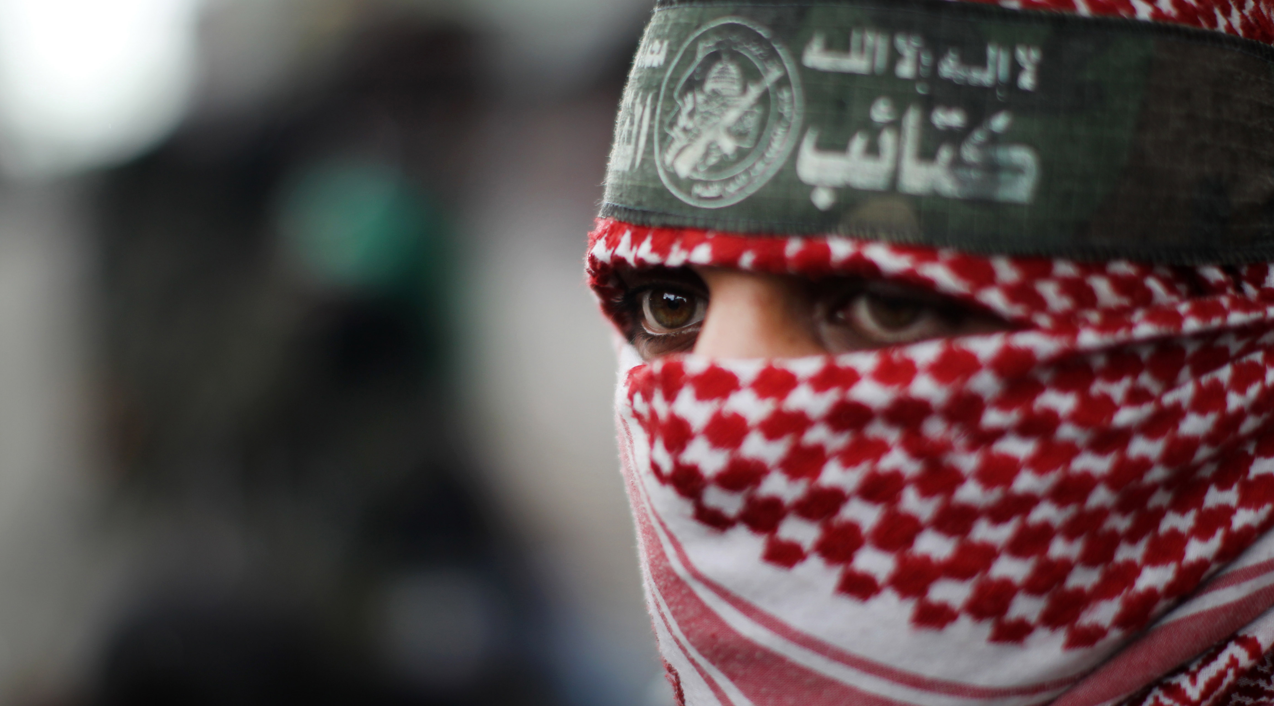
ARAB – ISRAELI WAR
1948 - Now

Slide 2
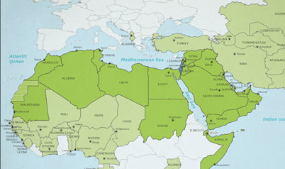
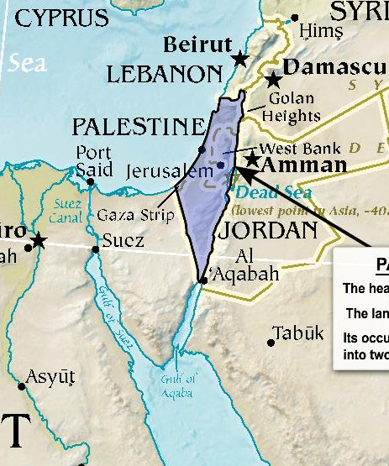

Slide 3
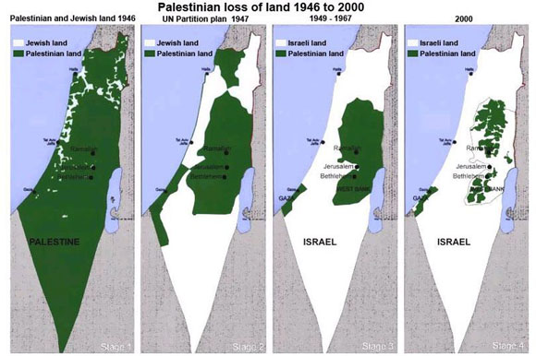
Berdirinya Israel
Berdiri pasca PD I
Inggris melalui Balfour Declaration menjanjikan adanya Bangsa Arab dan Yahudi dalam satu wilayah jika mereka mau membantu mengalahkan Turki Ottoman.
Pada tahun 1948, Balfour Declaration dicabut, dan Israel resmi memerdekakan diri pada tanggal 14 Mei 1948 yang beribukota di Tel Aviv

Slide 4
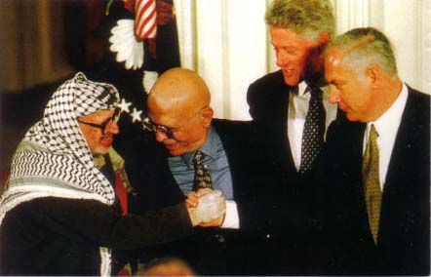
Israel Pasca Merdeka
Pasca merdeka, Israel mendapat perlawanan dari Liga Arab dan pecah perang Arab Israel pertama (1948)
Israel yang mewarisi kekuatan Inggris berhasil memenangkan perang – perang dengan Liga Arab
Kekalahan yang beruntun membuat Arab harus melakukan negosiasi

Slide 5
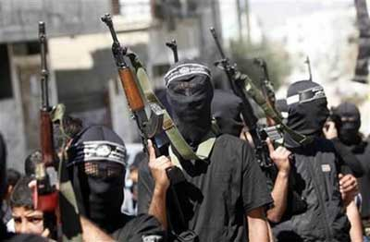
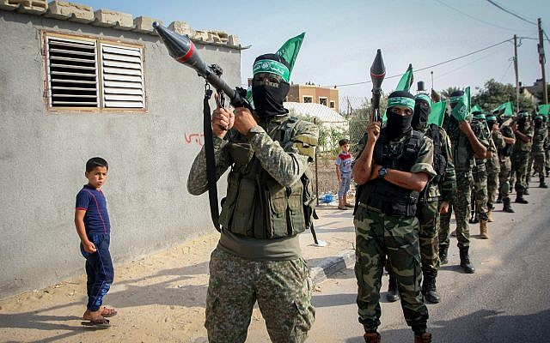
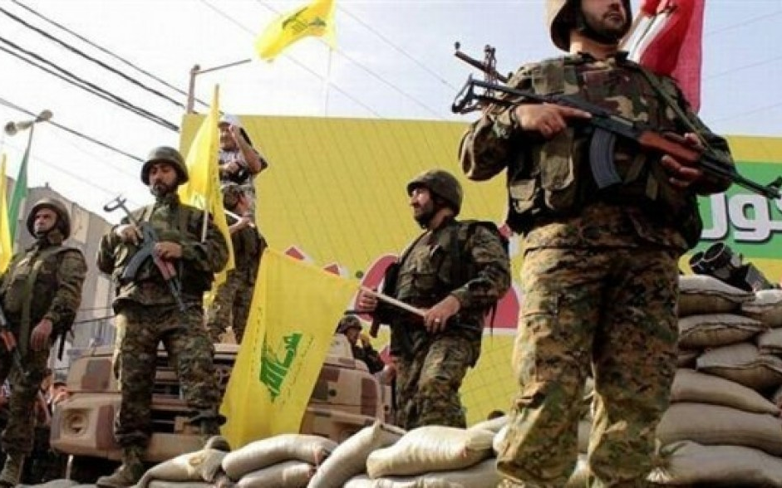
Organisasi Perlawanan Israel di Palestina
Al Fatah
Yasser Arafat
HAMAS
Mahmoud Al Zahar
Hizbullah
Syeikh Hasan Nasrallah

Slide 6
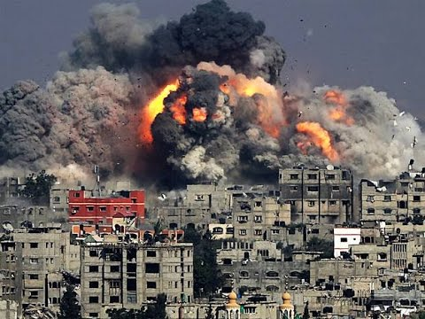
Kontroversi Israel
Pengambil alihan Yerussalem sebagai ibu kota Israel
Permasalahan Gaza

